Slide 1
Membres
Djibril Sow
Abdallah Diop
Adja Oulimata Ndoye
Mariama Basse

Slide 2
Notion de système
Un système est un ensemble d'éléments interagissant entre eux selon certains principes ou règles en vue de réaliser des objectifs bien définis
Exemple : système d’exploitation

Slide 3
Notion de système d’information
Le système d'information (SI) est un ensemble organisé de ressources qui permet de collecter, stocker, traiter et distribuer de l'information
Exemple : système comptable

Slide 4
Notion de système d’information automatisé
Un système automatisé est un ensemble d'éléments qui effectue des actions sans intervention de l'utilisateur: c'est l’ordinateur
Exemple : Mairie , GED (gestion électronique de document)

Slide 5
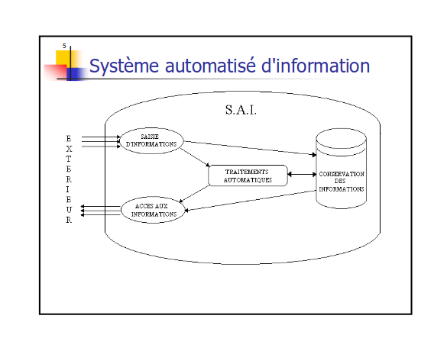
Mettre en place un système d’information automatisé

Slide 6
Différentes étapes
1) étude de l’existant
2) modélisation : deux approches les plus utilisés
  - Merise
  - UML

Slide 7
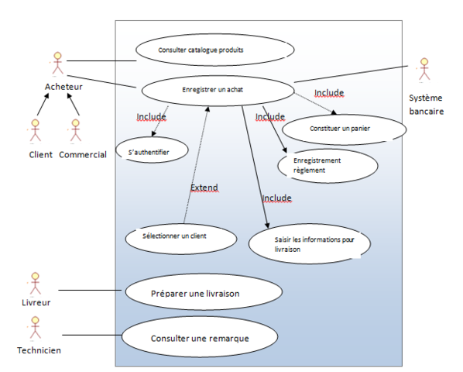
Exemple de modélisation

Slide 8
3) Développement
4) Test
5) Déploiement

